Slide 1
Пятый период эволюции: от равных прав к равным возможностям; от институализации к интеграции
Выполнила: студентка гр. Д-ПБ-31
Калинина Валерия

Slide 2
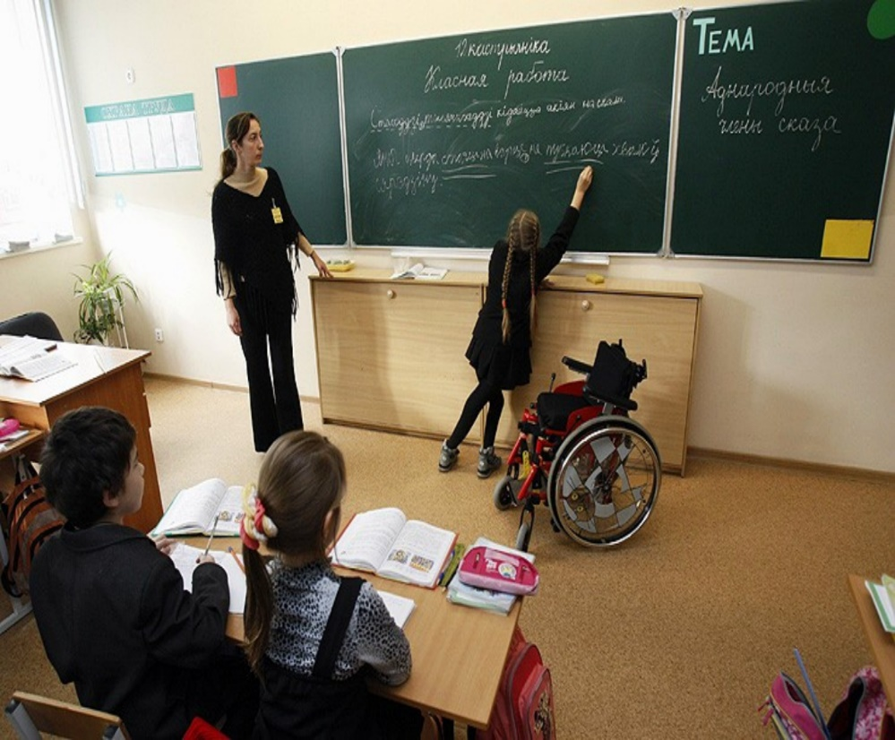
Пятый период становления специального образования
В начале 70-х гг. европейцам удалось окончательно разрушить законодательный фундамент неравенства лиц с отклонениями в развитии, заложенный в античные времена. Впервые в истории цивилизации признается не только равенство людей вне зависимости от состояния здоровья и наличия особенностей развития, но и их право на самоопределение.
Формируется новое понимание мира как сообщества, включающего различные микросоциумы, от равноправного взаимодействия которых зависит прогресс человечества.

Slide 3
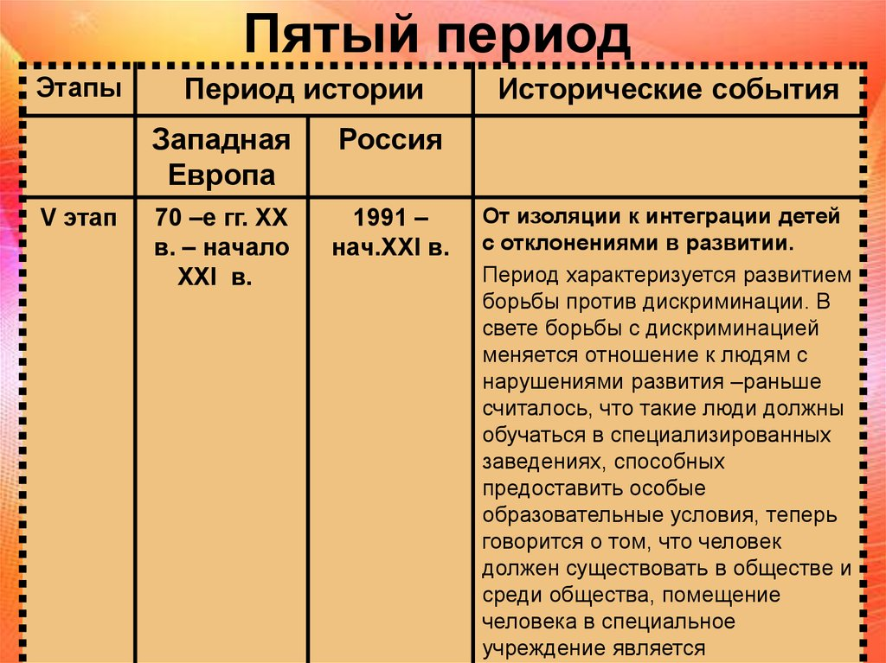
Началом пятого периода считается время принятия деклараций ООН «О правах умственно отсталых», «О правах инвалидов» и последовавших за ними национальных антидискриминационных законов об инвалидах и о специальном образовании.
Все педагогические системы новейшего времени возникают в ответ на изменение отношения общества к правам и возможностям детей с особыми проблемами, являясь отрицанием предшествующих форм обучения, ориентированных на предшествующий этап общественного сознания, социально-политических и культурологических взглядов.

Slide 4
Согласно Н.Н. Малофееву, на современном этапе развития системы специального образования и общественного сознания Россия проходит эволюционный период: происходит постепенная интеграция детей с ОВЗ в массовые школы, в среду их нормально развивающихся сверстников. И если за рубежом ведущей тенденцией специального образования является интеграция, в рамках которой осуществляется кардинальная реорганизация взаимодействия структур массового и специального образования главным образом на подготовку ребенка с особыми потребностями к будущей взрослой жизни в обществе, признающем полное гражданское равноправие инвалидов, осознающем неправомерность деления на полноценное большинство и неполноценное меньшинство, стремящемся к полной социальной интеграции меньшинств, то Россия в настоящее время только провозглашает смену отношения к инвалидам и делает первые шаги в реализации курса интеграции инвалидов в общество.

Slide 5
Современный пятый период эволюции отношения общества и государства к лицам с особыми потребностями начался менее трех десятилетий назад и является незавершенным. Масштабная реализация заявленных ценностей открытого гражданского общества придется на ХХI в. м новое тысячелетие, вот почему важно обратить внимание на проявляющиеся уже сегодня противоречивые тенденции пятого периода.
С одной стороны, распространяются интегративные подходы к обучению, базирующиеся на идеях равноправия меньшинств и их социальной интеграции, с другой - результаты интеграции подвергаются критическому осмыслению. Начинает дискутироваться возможность, полезность и целесообразность интеграции для большого числа детей, среди родителей и специалистов появляются противники интеграции.

Slide 6
На шкале периодизации эволюции отношения Россия находилась в 90-е гг. на фазе перехода от четвертого к пятому периоду. Об этом свидетельствует ратификация РФ в 1991 г. соответствующих конвенций и деклараций ООН (1971, 1975). Однако в России этот переход не был подготовлен и носит скачкообразный характер, что обусловлено кардинальным переустройством государства и его принципиально новыми ценностными ориентациями, заявленными в 1991 г.
На шкале становления и развития систем специального образования Россия находилась в 90-е гг. на границе перехода со II на III этап. Специфичность и сложность современного периода в развитии системы состоит в том, что с 1991 года по настоящее время одновременно в рамках одной и той же системы специального образования действуют разнонаправленные тенденции и подходы. Одни подходы (и соответственно одни группы специалистов) ориентированны на завершение II этапа в развитии системы, другие – на революционный переход к III этапу, третьи – на разработку стратегии эволюционного перехода на III этап развития отечественной системы специального образования.

Slide 7

Итак, система специального образования является институтом государства, который возникает и развивается как особая форма реализации его ценностных ориентаций и культурных норм общества, вследствие чего каждый этап развития национальных систем специального образования соотносится с определенным периодом в эволюции отношения государства к лицам с отклонениями в развитии.

Slide 8
Спасибо за внимание!

